Slide 1
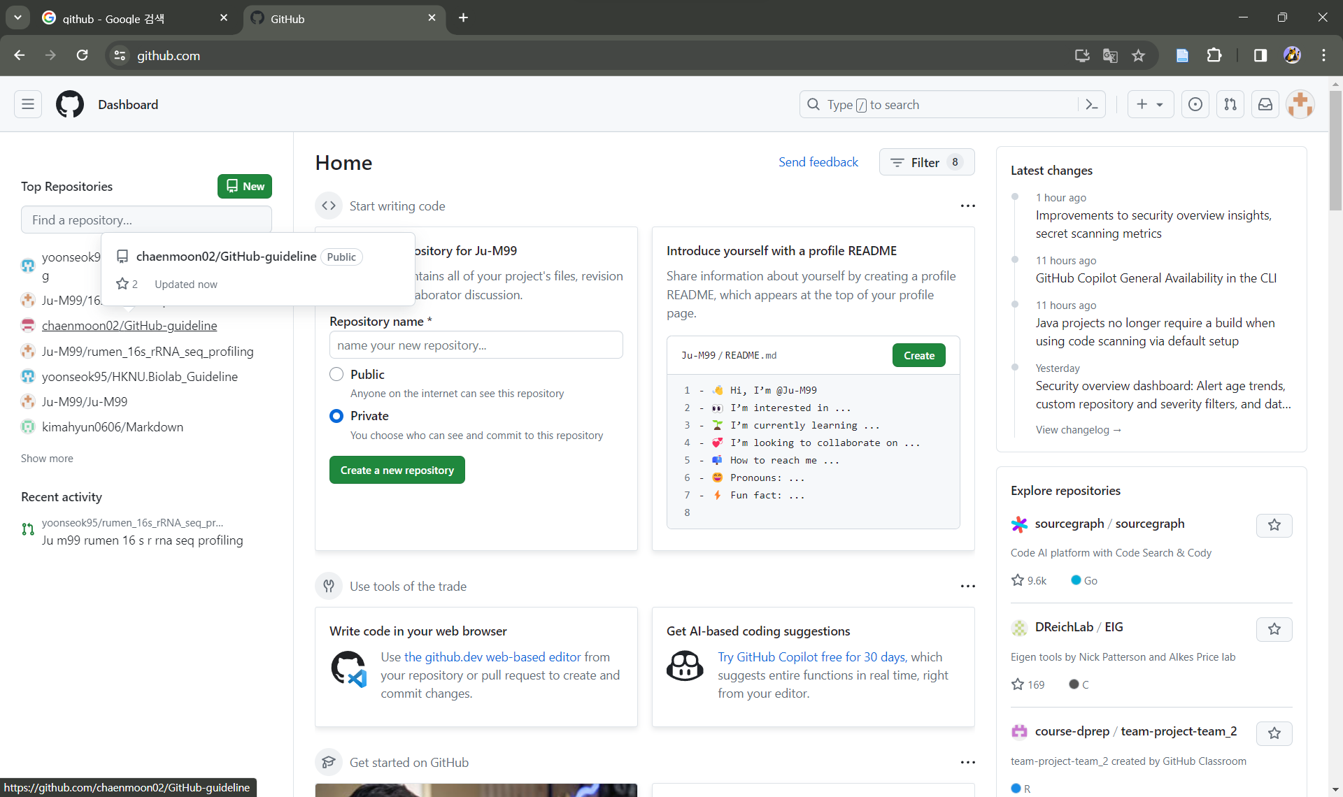
Master’s repository로 입장

Slide 2
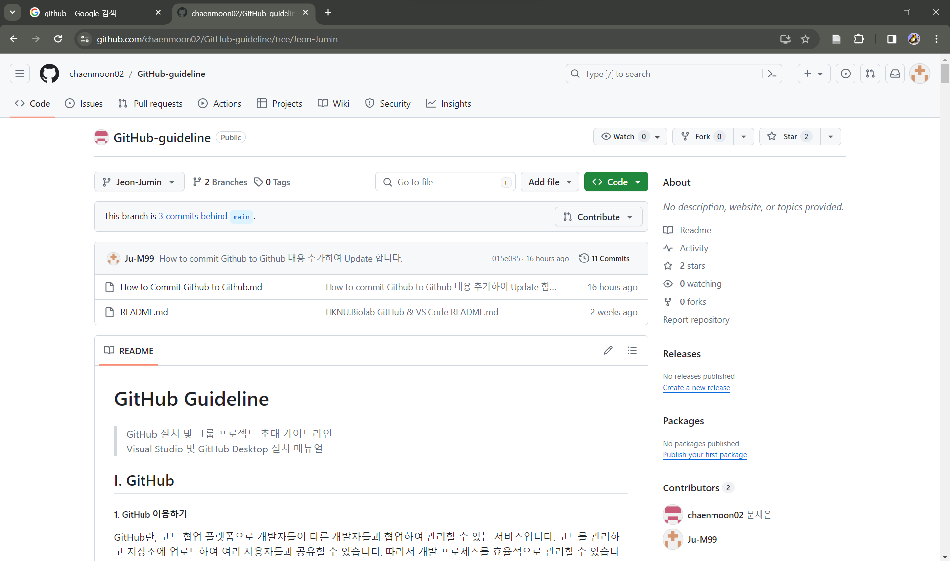
Master’s repository에 들어온 모습.
Master’s repository에서 Researcher’s Branch로 들어온 모습.
지금부터 Researcher가 작업할 work space

Slide 3
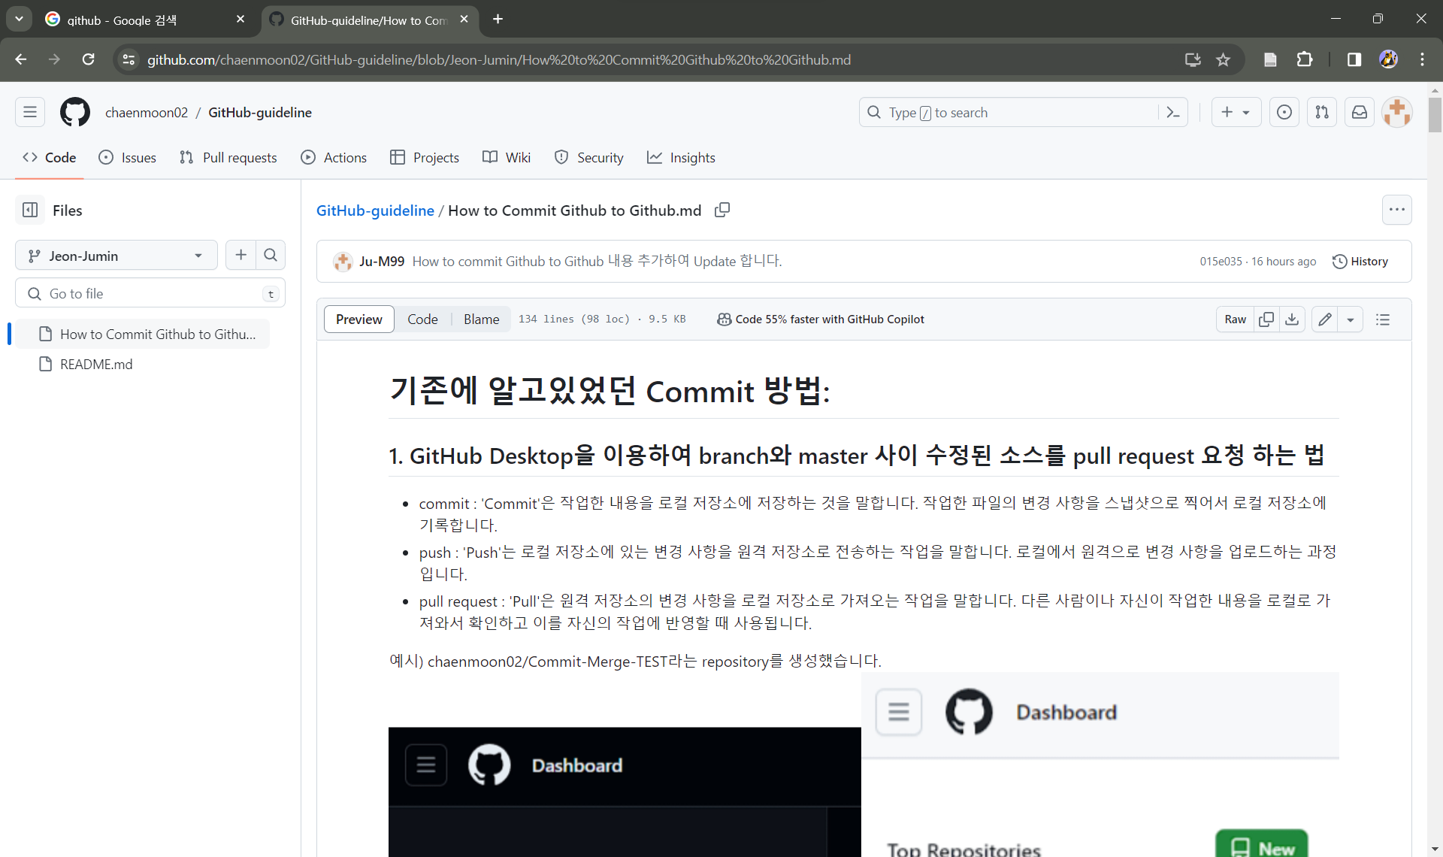
Master’s repository에 들어온 모습
Researcher가 작업할 work space에 들어온 모습.
이 모습이 Master의 repository에서 researcher의 branch에 들어와 researcher의 branch의 work space에 들어온 최종 모습.
이게 확인 되어야만 작업 가능.
Researcher’s Branch에 들어온 모습

Slide 4
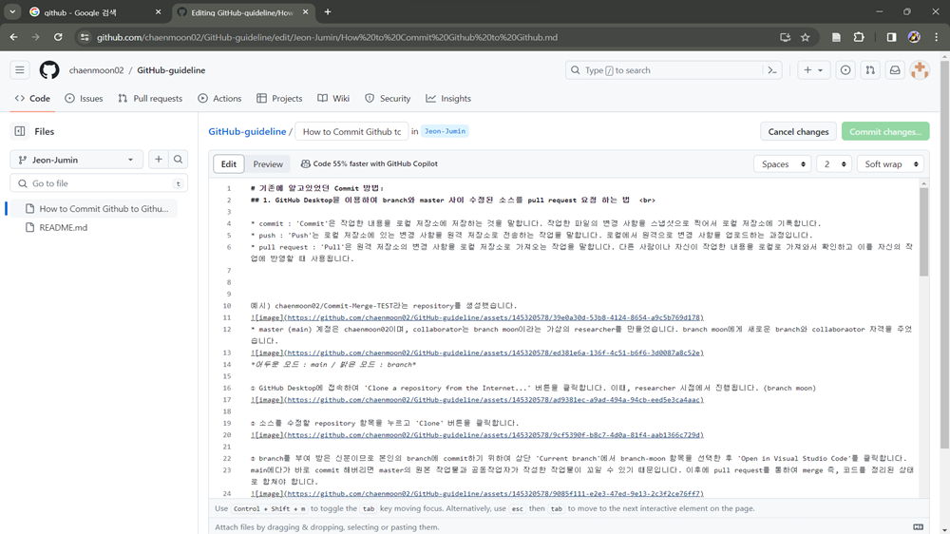
①
앞에그림처럼 확인이 되었다면,,,,
클릭
②
편집이 가능한 창이 나온다.
모든 코드정리 및 마크다운 작성 가능

Slide 6
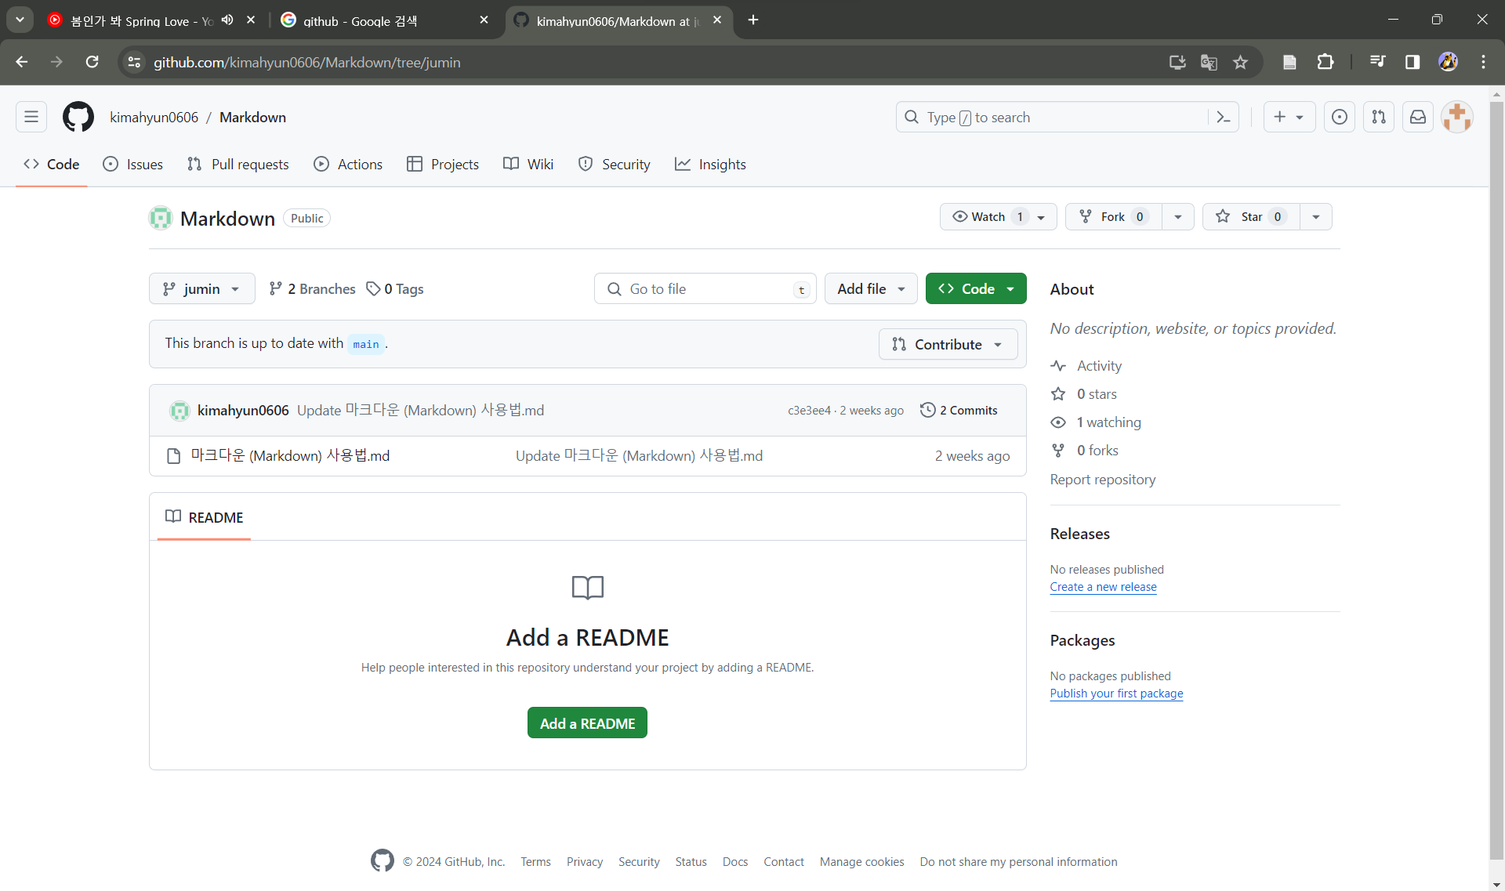
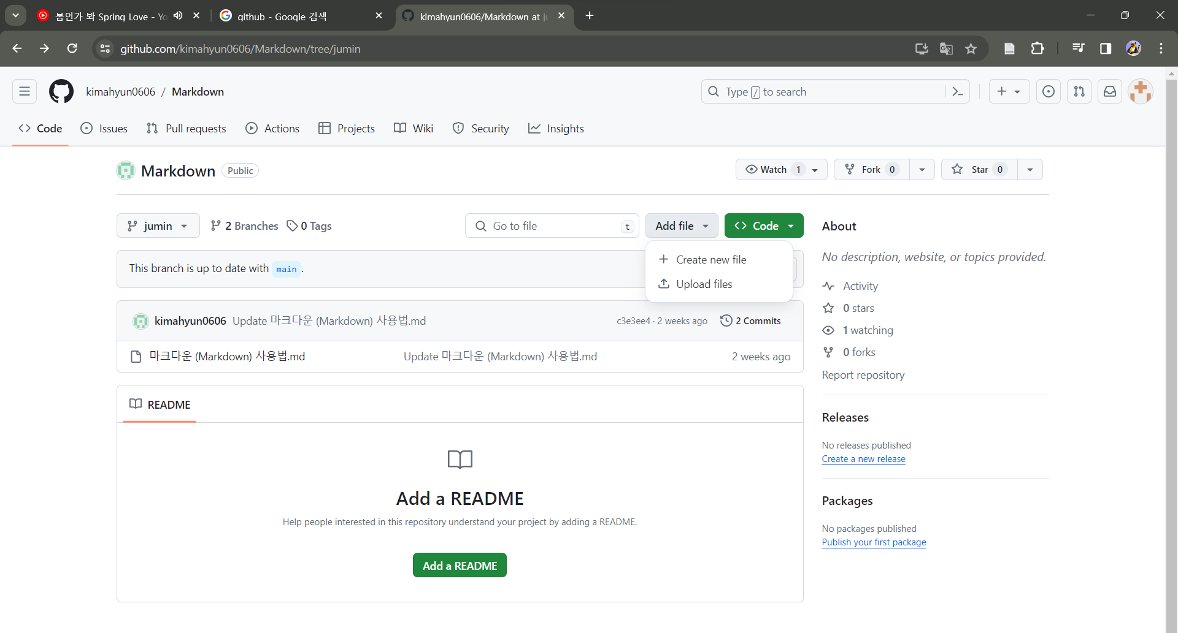
①
Commit을 시키기 위한 파일을 업로드, 혹은 새 파일을 만들어야한다.
②
① 이미 제작된 파일이 있다면, Upload files를 선택.
② 새로이 만들어야한다면 Create new file을 선택하여 파일을 생성하면 된다.

Slide 7
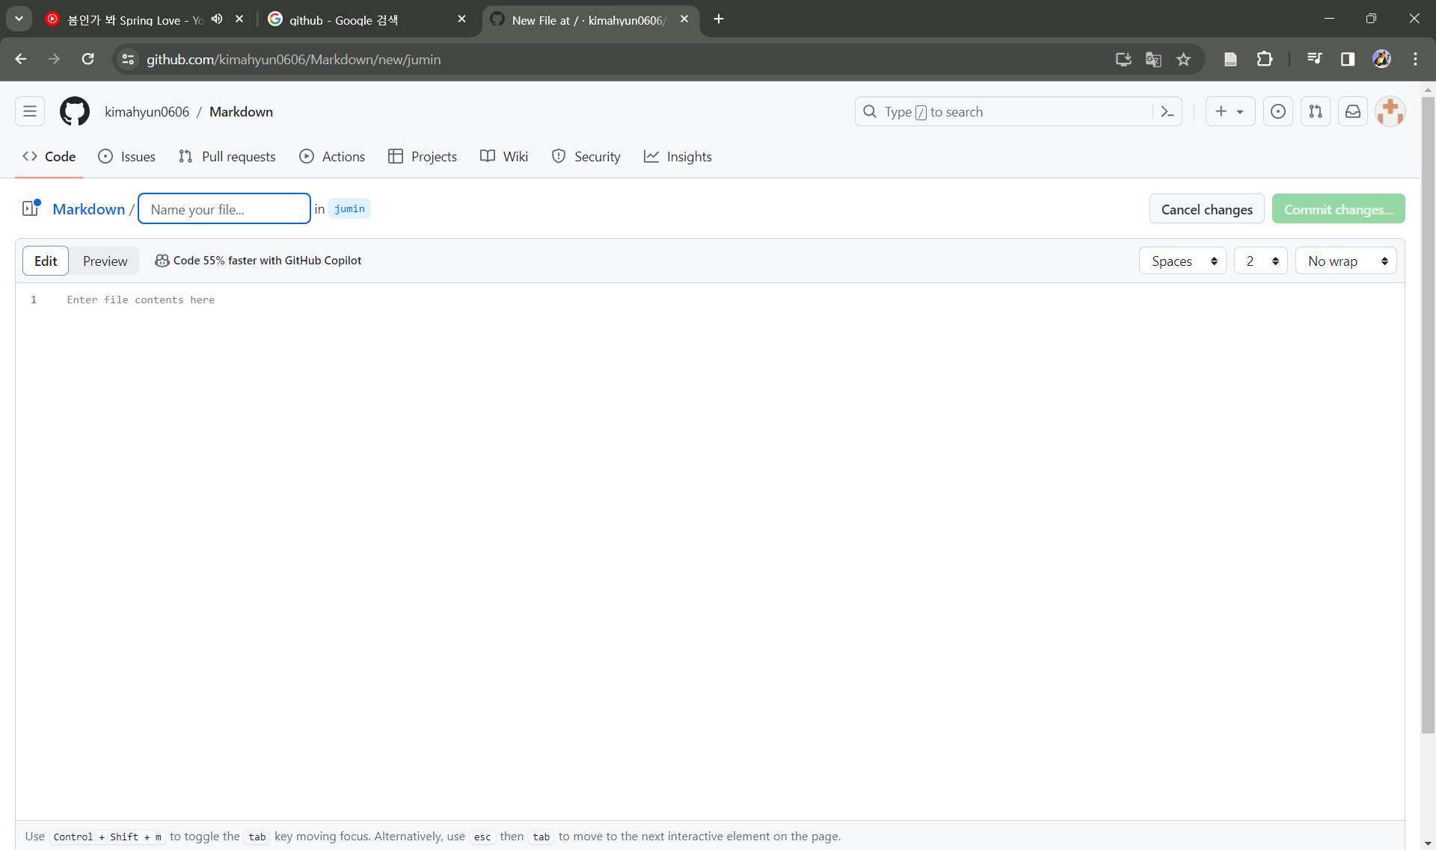
Create new file을 선택하였다면 나타나는 창. 이곳이 Work space 가 된다.
제작하고자하는 파일명을 작성할수 있다. 만약 마크다운 파일을 만들고 싶다면 확장자명을 .md로 하여 제작하면 됨.
정리를 마친후 Commit을 하여 해당 내용을 저장할수 있다.

Slide 8
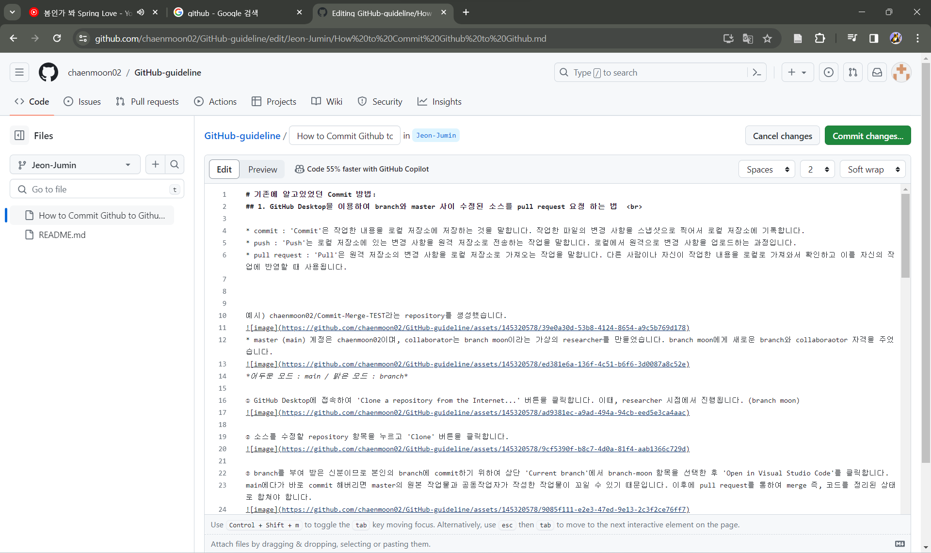
내용 정리를 마쳤다면… Commit changes… 클릭

Slide 9
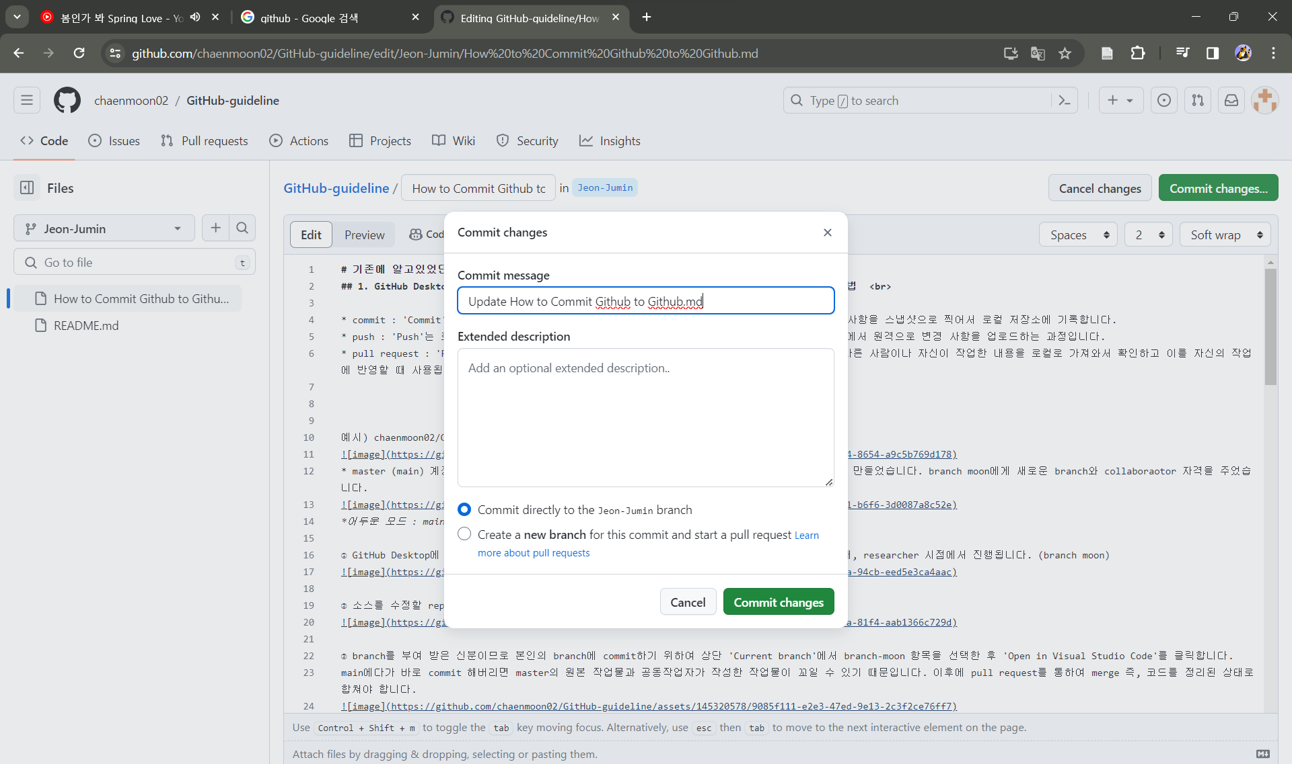
Update 시키는 파일명
Commit하는 내용에대한 설명 작성란. 이걸로 Master는 어떤부분이 수정되었는지 알수있다.
이미 만들어져있는 Researcher’s Branch에 Commit한다는 뜻.
누르면 Commit 완료.
동시에 Saving 완료.
해당란으로 선택하게 되면 들어와있는 Researcher의 Branch가 아닌, Commit을 위해 새로운 Branch를 생성하여 Commit을 진행한다는뜻

Slide 10
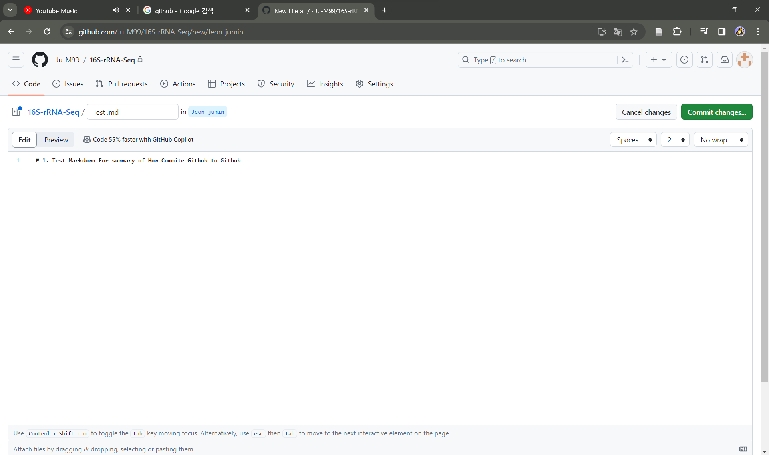
내용 작성 완료후 Commit changes,, 클릭

Slide 11
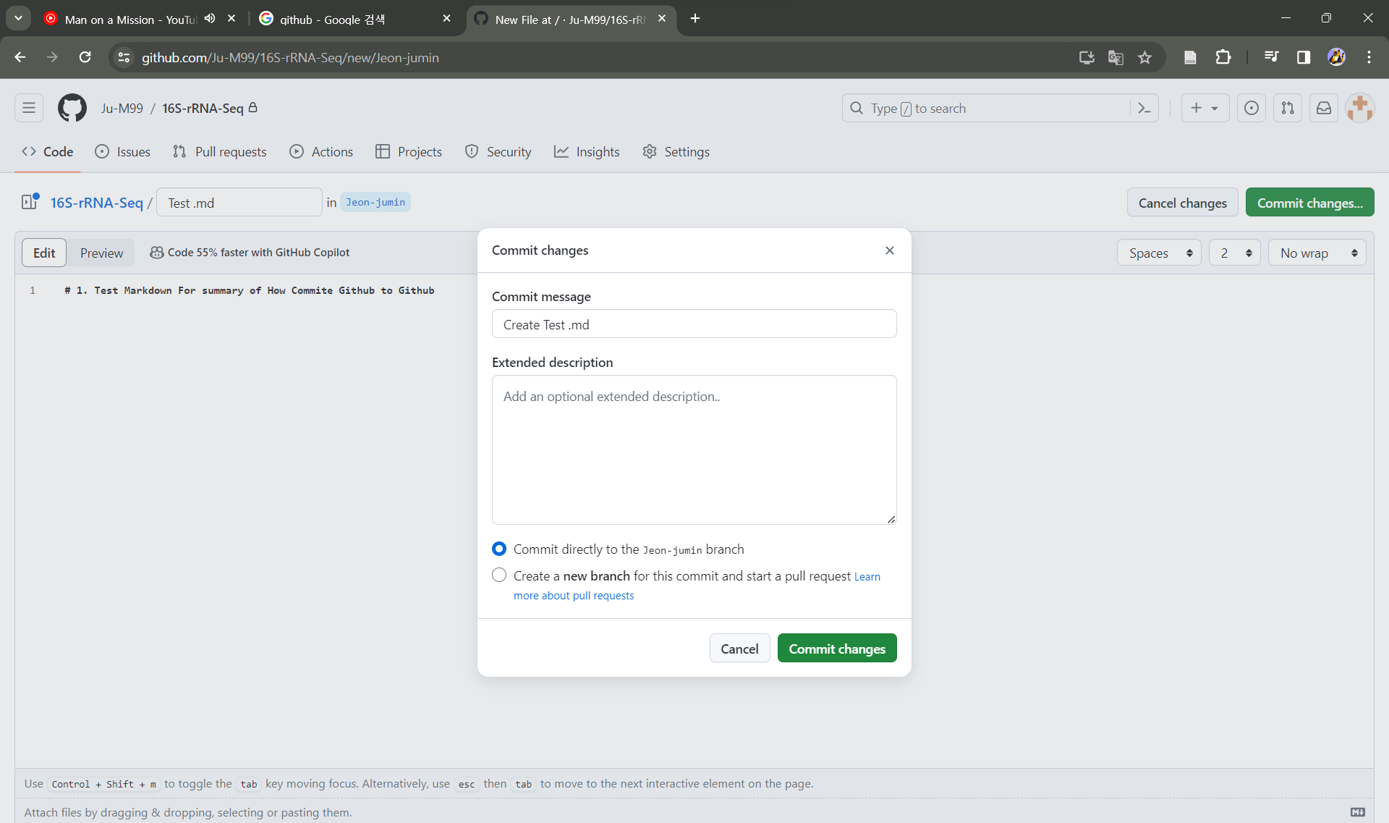
앞서 한것과 같이 Commit changes 클릭하여 해당내용 Save 및 Commit 진행.

Slide 12
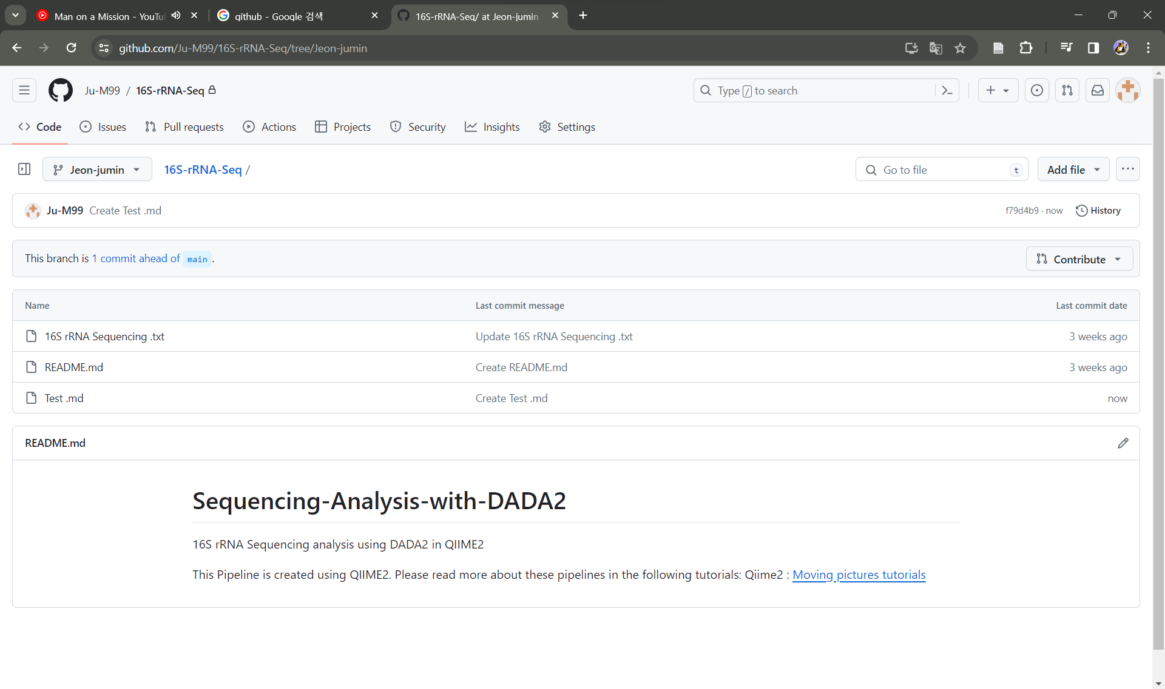
Commit한 파일이 새롭게 생성됨.

Slide 13
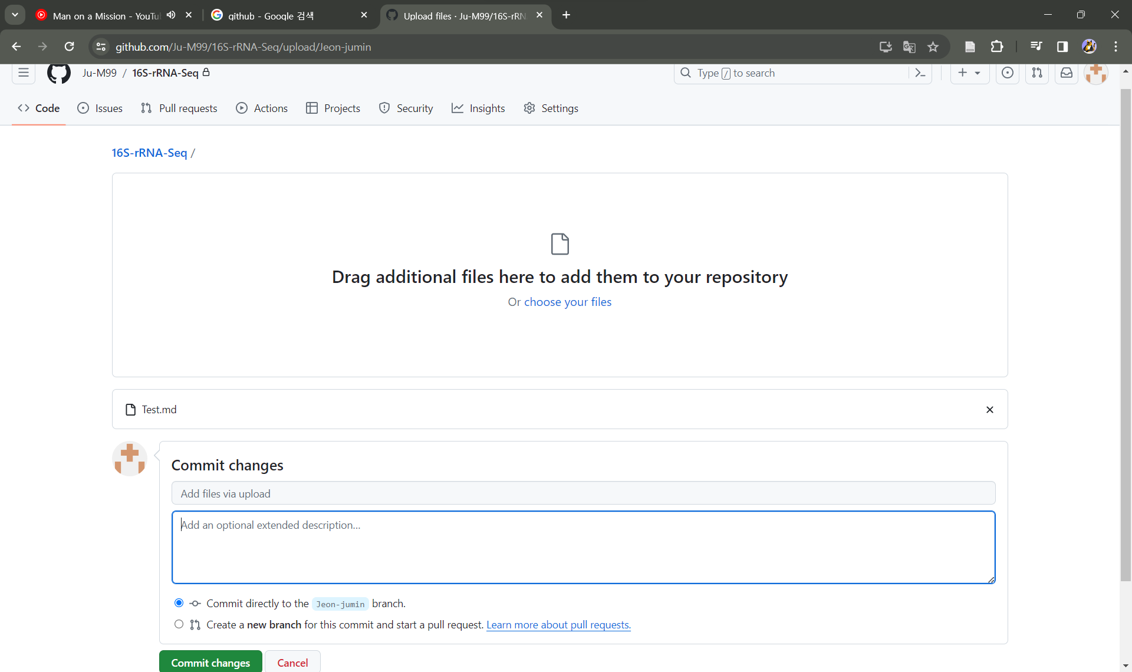
파일업로드는 Drag and Drop으로 Researcher’s Branch에 업로드 가능
Test.md 라는파일을 업로드하기위해 Drag and Drop으로 추가해둔 상태.
업로드 하고자하는파일을 Saving 및 Commit

Slide 14
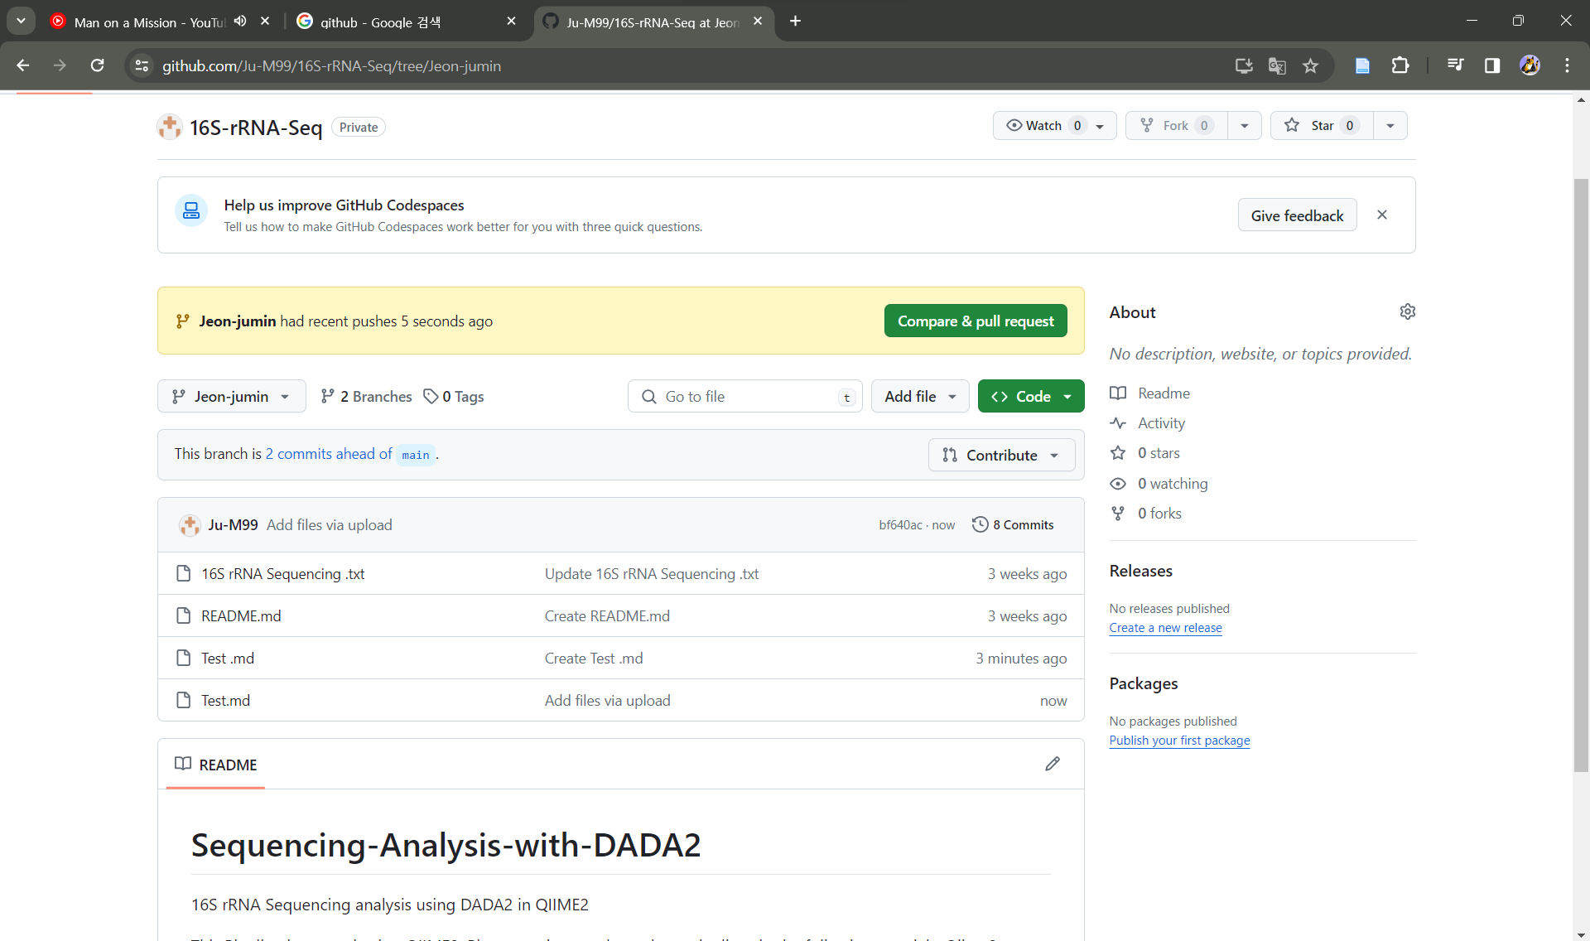
Commit을 진행하다보면 최근에 몇 개의 Push가 어느 Branch에서 발생했다는 문구의 알림이 뜬다.
클릭

Slide 15
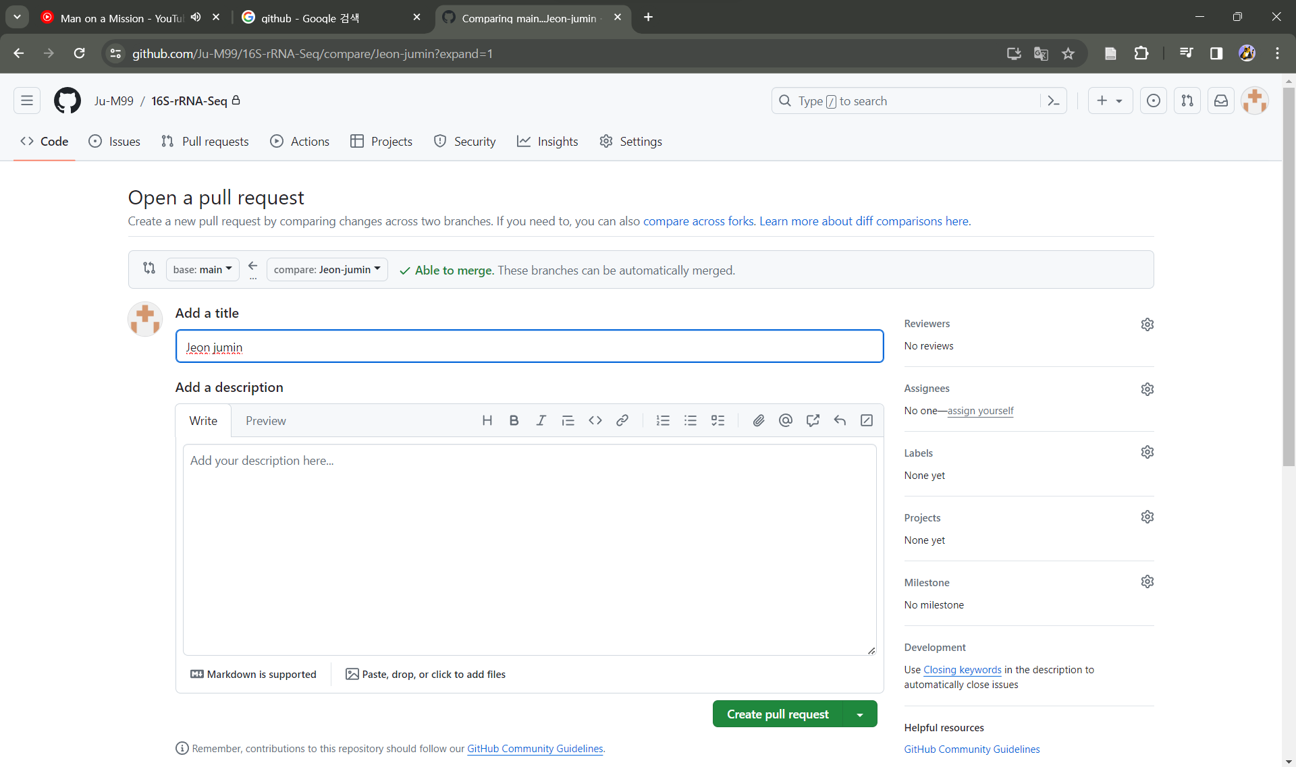
‘Able to merge’ 인지 확인. 아니라면 master’s repository에 업로드 불가
Compare : Researcher’s Branch명
Base : Master을 의미하는 main으로 설정 되어져 있어야한다.
Researcher가 Master에게 어떤내용이 변경되었는지 간략히 보고할수있는 창.
위의 항목이 알맞게 잘 설정 되었으면 클릭

Slide 16
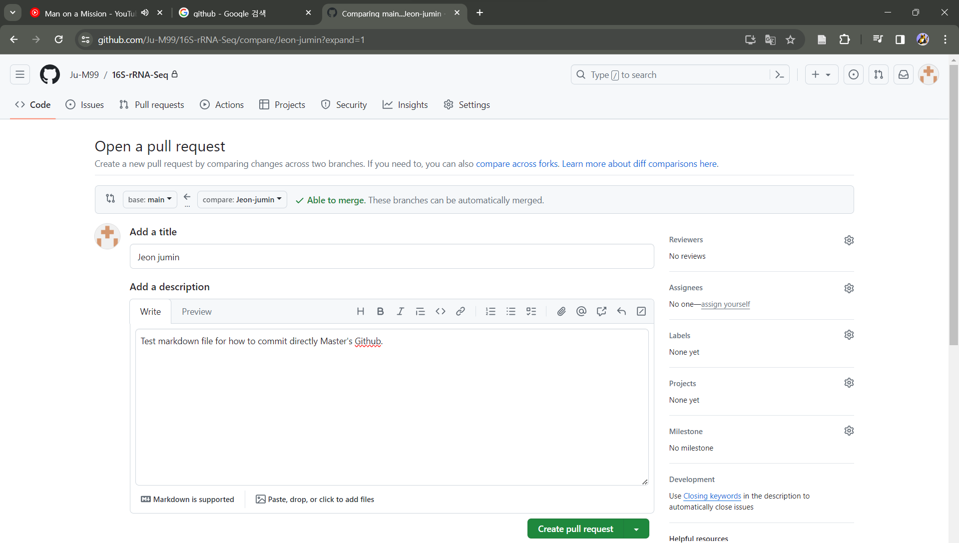
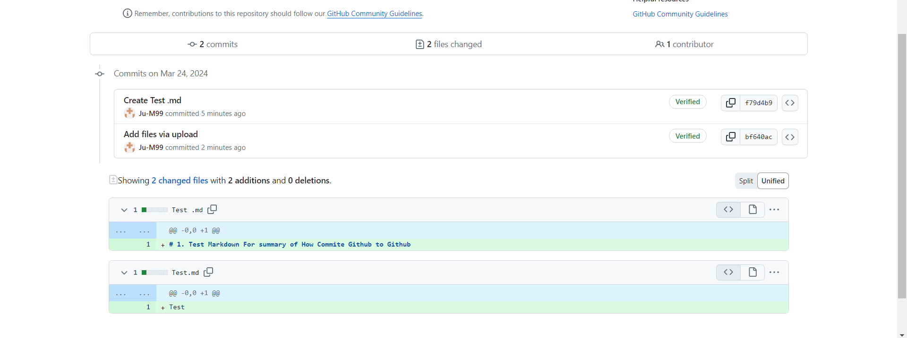
변경내용 확인

Slide 17
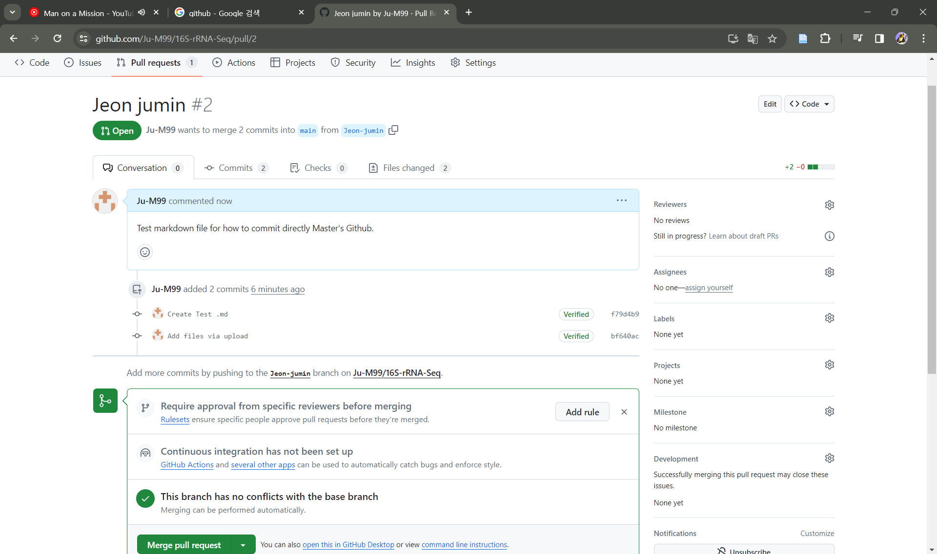
클릭

Slide 18
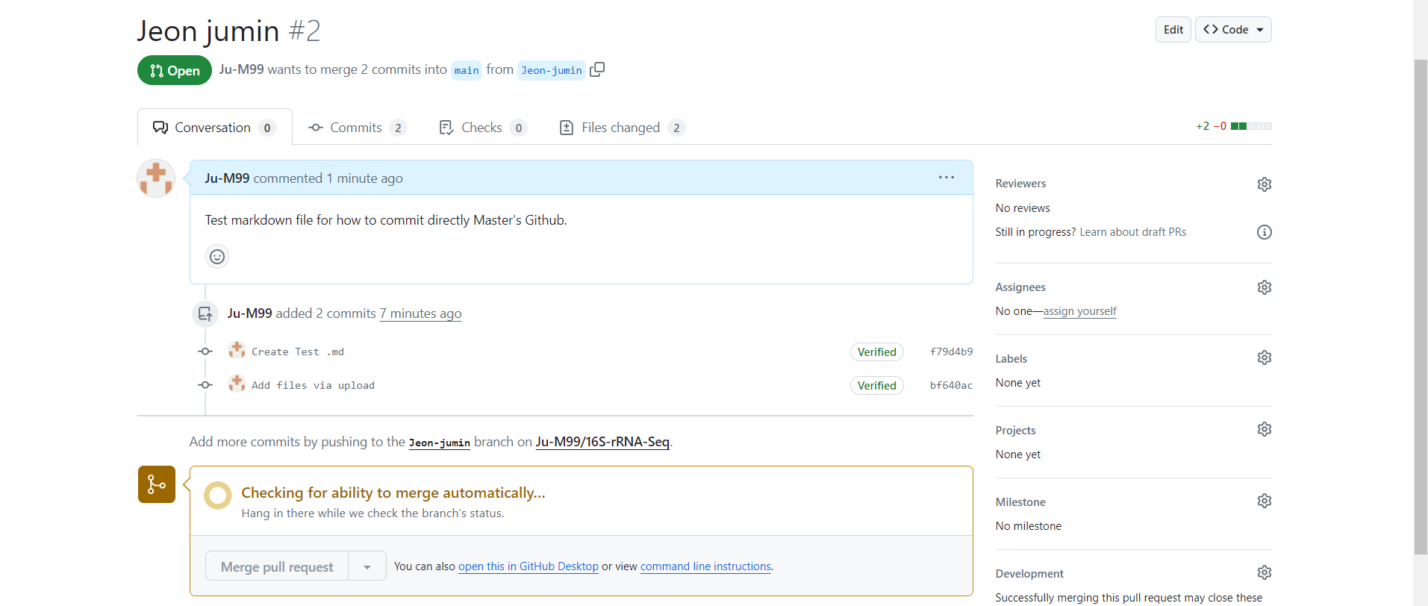

Slide 19
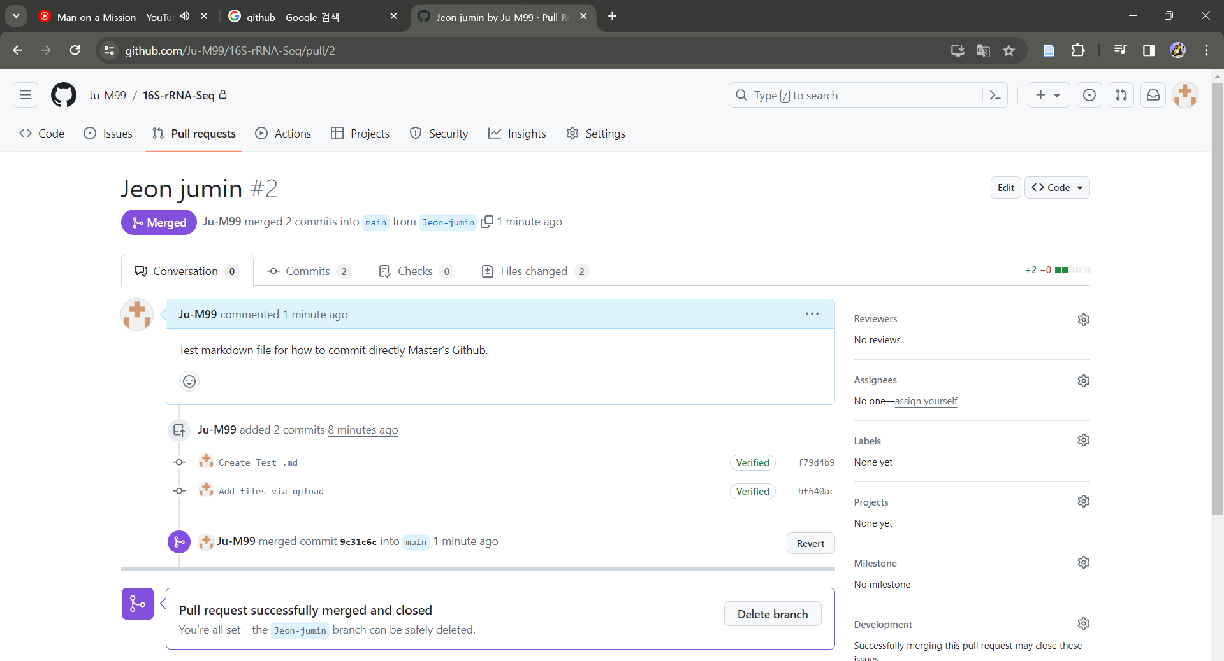
Merge가 정상적으로 완료되었음을 알려준다. 여기서 Delete branc를 누르면 연구자의 해당 Branch는 삭제되며 Master’s main branch만 남게된다.

Slide 20
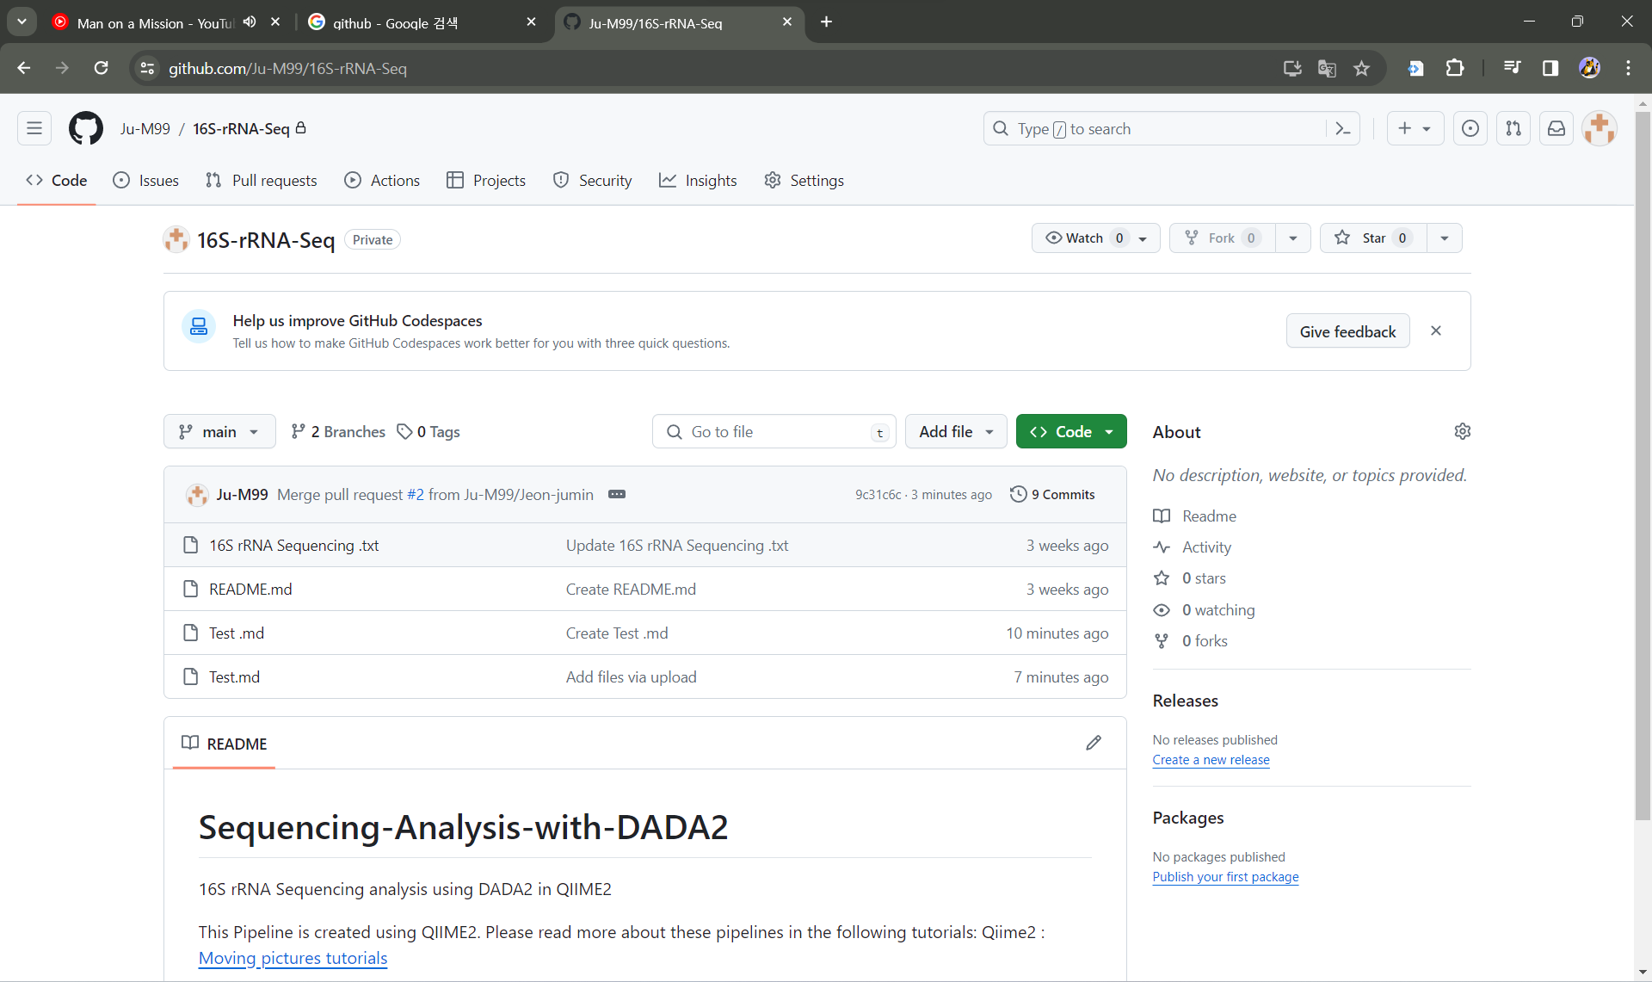
Master’s branch
Master’s branch 에 해당파일이 업로드 되어있음을 확인

